Slide 1
细节
DETAILS
DECISION
决定成败
SUCCESS
OR FAILURE
演讲人：喜爱PPT
时间：2020.6.10

Slide 2
目
录
CON
TENTS
01
02
小事成就大事
细节成就完美
细节来自于制度
03
04
05
细节来自于用心
细节来自于创新
细节来自于习惯

Slide 3
PART
01
小事成就大事
细节成就完美

Slide 4
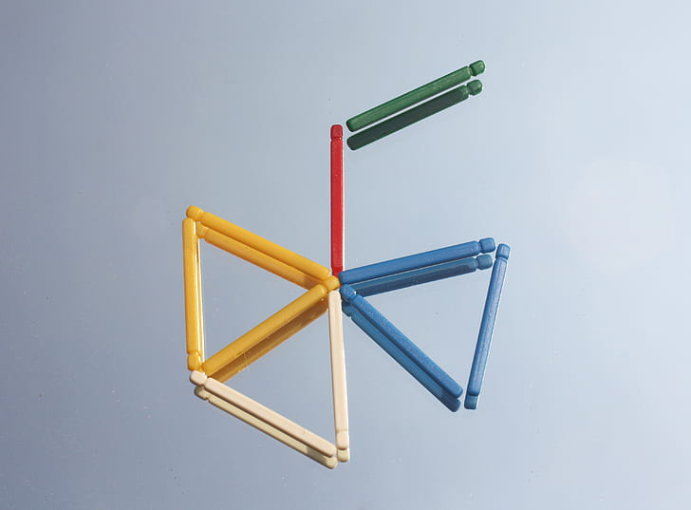
01
小事成就大事 细节成就完美
工艺上的小差异，体现民族素质上的大差异
——张瑞敏
我国企业的不良品率平均在10%左右，而工业发达国家可以接受的产品不合格率仅为3‰
每生产1美元的产品，我国耗费的能源是美国的4.3倍，是日本的11.5倍。

Slide 5
01
小事成就大事 细节成就完美
战略从细节中来到细节中去
点击输入标题
战略就是在企业的各项运营活动之间建立一种配称。
制定战略就是要把你想实现的东西加以限制，如果想满足所有的需求，就等于没有战略。
点击输入标题
点击输入标题
战略就是在竞争中作出取舍，其实质就是选择不做哪些事情。

Slide 6
01
小事成就大事 细节成就完美
我们日常生活及工作中的细节
简单不等于容易
添加文本
添加文本
不要相信“布置等于完成”
添加文本
细节
添加文本
把简单的招式
练到极致就是“绝招”
做事不贪大，做人不计小。
添加文本
添加文本
每人改变一点点，
全民族素质就提高一大步。
每天改变一点点，
个人素养每天提高一大步

Slide 7
01
小事成就大事 细节成就完美
细节是认真的态度
小事成就大事，细节成就完美。
“成功是细节之子。”
艺术的境界里，细节就是上帝。
——戴伟·帕卡德
——哈维·费尔斯通
——米开朗基罗

Slide 8
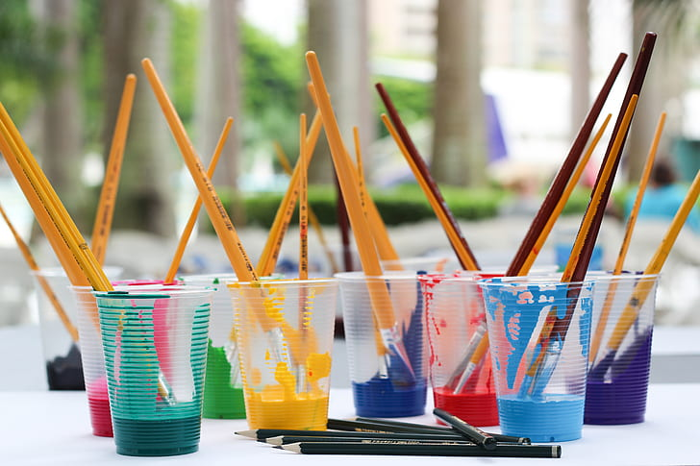
01
小事成就大事 细节成就完美
不积跬步
当作是做一番宏图伟业的准备
无以致千里
不会将处理琐碎小事当作是负累
不积细流
当作是一种经验的积累过程
无以成江海
从平淡无奇的琐事中参悟深邃的哲理

Slide 9
01
小事成就大事 细节成就完美
善于观察
善于观察和分析小事中的细节，从细节上做文章，有时会起到意想不到的作用。
做好每一个细节
才能将事做成功
把事情做透
只有将事做到位做透，才能彻底将事做完。
忘不掉
“忘不掉是真正的素质”。有了这种良好的习惯，做任何事，就能看清事其实质，也就能将事做透做好。

Slide 10
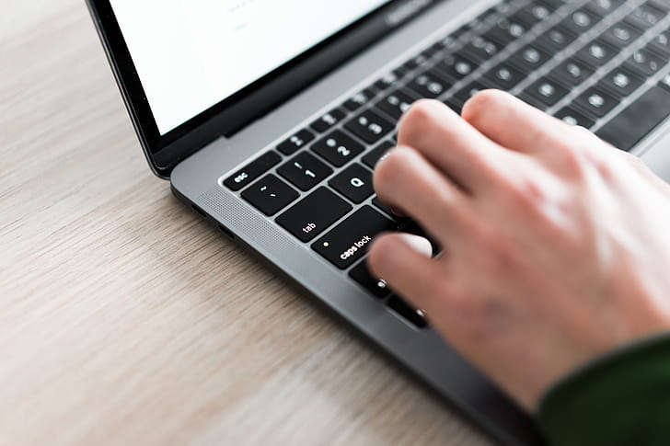
01
小事成就大事 细节成就完美
天下大事，必作于细
天下难事，必成于易
“中国绝不缺少雄韬伟略的战略家，缺少的是精益求精的执行者，缺少的是对规章条款不折不扣的执行。”
——汪中求
天下大事，必作于细；
天下难事，必成于易

Slide 11
PART
02
细节来自于制度

Slide 12
02
细节来自于制度
添加标题
现代企业的竞争是企业文化的竞争，是人的素质的竞争。
添加标题
管理的基础是制度，麦当劳是常光顾的快餐店之所以几十年在世界各地畅销不衰，其核心竞争就是流程管理，
添加标题
肯德基和麦当劳的管理条例都有几千条，麦当劳为了保持食物的新鲜度，汉堡包炸出7分钟后卖不掉就要扔掉，这7分钟就是经过详细的测算。

Slide 13
02
细节来自于制度
细节制度
细节制度
细节制度
我曾经听了这样得一个故事，中国有个有名气的建筑家，搞了一辈子的房屋设计，让他最头疼的就是“香山宾馆”。他在设计的时候非常注重细节。
哪个地方种什么树、什么花; 式样都有标明，但工人在施工的时候，完全没有按照设计方案，因为他们认为这也不是盖房子，完全没有必要，于是建筑时随心所欲。
因此我认为要有好的细节管理，首先要有严格的管理制度的管理细节来保障。

Slide 14
PART
03
细节来自于用心

Slide 15
02
细节来自于内心
细节来自内心
添加内容
添加内容
美国现任国务卿鲍尔其出身学历仪表均极为平凡,但在国内却倍受美国民众推崇,成就了一番显赫事业，探究其源头,与他本人注意细节的领导风格也不无关系
但是鲍尔却要求领导人一定要注意细节，并充分掌握信息的进出。都因为他能够提出详实而精确的伤亡数字和代价而作罢。
成功的领袖或管理大师多半认为:大礼不辞小让，大行不顾细谨。身为领导人眼光要远、注意大事、少管细节。

Slide 16
02
细节来自于内心
细节来自于
内心
他认为如果能掌握细节，就会做出截然不同的决定。他说主管一定要清楚部门的状况，他认为领导人若消息灵通就可以事前化解致命的伤害。

Slide 17
02
细节来自于内心
我们只要用心留意我们工作的每一处细节，用心一一做好，俗话说:商场如战场。
细节概述

Slide 18
02
细节来自于内心
用心做好
1
我们是通信服务公司，行业性质决定了服务是企业的生命，而我们客户部的工作，更是服务中服务。
用心留意
细节
用心做好
2
务必要从一点一滴做起，每个细节，每个操作流程，都要规范细致，要让客户感受到联通的服务和关怀，不能有丝毫的马虎。
用心做好
3
这就要求我们自己必须要做到扎实工作，用心服务，以客户的满意为首要目标。我们必须把服务的每一个细节都做好，让客户从点点滴滴的服务中体会到联通的真诚。

Slide 19
PART
04
细节来自于创新

Slide 20
04
细节来自于创新
细节来自于创新
01
03
我们深刻认识到只有不断创新，与时俱进，才能适应市场需求的变化;只有注重细节管理，才能为客户提供一流的服务。
最终才能在市场搏击中增强我们企业的竞争实力，才能保障企业持续稳定健康地发展。
02
04
我们服务创新项目的推出，也正是关注细节的具体体现。
例如电子免填单服务，省却了客户填写资料的麻烦，却能给客户带来人性化服务的温馨感觉。

Slide 21
PART
05
细节来自于习惯

Slide 22
05
细节来自于习惯
任何一项工程，都可以分解成为无数个细节，无数个细节严格执行，使其变成一种习惯。
细节就是习惯，优秀也是一种习惯!汪中求说如何把细节做好，最重要的，第一是认识，第二就是训练。
本地
市场
周边
市场
细分
市场
高端
市场
所以进入团队以后需要进行格式化，需要进行很多操作规范的培训，
必须非常严格的要求格式化的操作，使大家久而久之形成我们的工作习惯。

Slide 23
05
细节来自于习惯
一个个行之有效的细节和关注离不开我们公司全体员工对自己工作的反馈和分析，增加我们工作细节关注的程度，进行行之有效的优化改进，才能为我们下次的工作积累经验。
习惯
养成
工作的改进和创新正是源自我们对这些细节管理的深化，只有这样，才能真正做到我们工作执行过程的自我提高。
习惯
养成

Slide 24
05
细节来自于习惯
做事就好比烧开水，99℃就是99℃，如果不再持续加温，是永远不能成为滚烫的开水的。所以我们只有烧好每一个平凡的1℃，在细节上精益求精，才能真正达到沸腾的效果。
习惯养成
习惯养成
小事不可小看，细节彰显魅力。当我们学习时，学习别人的专业，要注意多多观其中的细节;当我们集中精力，想在平凡的岗位上创造更大的价值时，就要心思细腻，以认真负责的心态对待每个细节.让我们做事都"烧好每一个平凡的1℃"，最终达到成功的目的!

Slide 25
感谢
DETAILS
DECISION
您的观看
SUCCESS
OR FAILURE
演讲人：喜爱PPT
时间：2020.6.10

